Slide 1
第六章 力和机械
6.3 重力

Slide 2
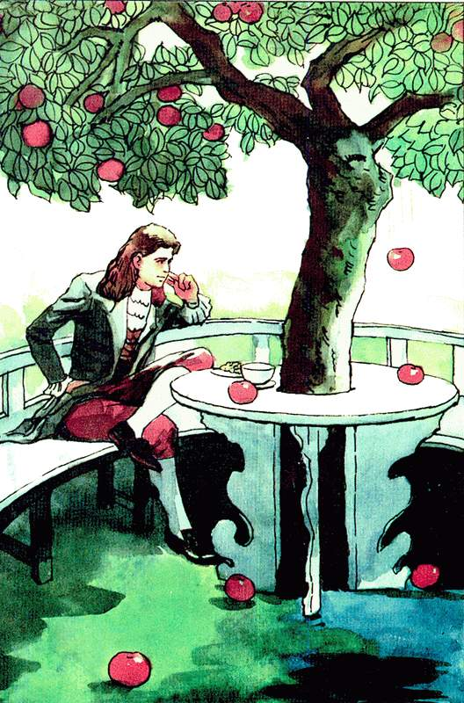
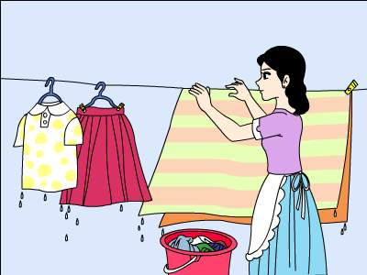
情境引入
1.苹果为什么下落？
2.水为什么落到地面上？

Slide 3
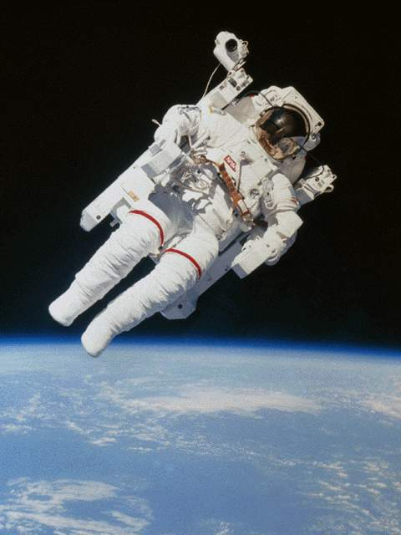
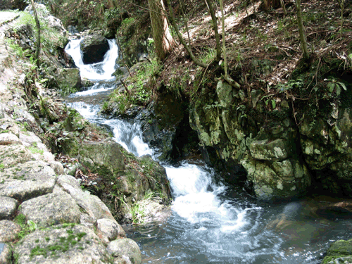
3.他为什么能悬空？
4.水为什么向下流？

Slide 4
合作探究
一、重力的概念
1.原来，地球表面附近的一切物体都要受到地球的吸引
2.物理学中,把由于地球对物体的吸引而产生的力叫作重力。
重力的施力物体是_________。
地球

Slide 5
做一做：
1.拿起橡皮、圆珠笔等物体，使其由静止自由下落，观察下落的方向
2.拿起悬挂重物的绳子，观察绳子的指向
你能说出重力的方向吗？

Slide 6
用一根线把物体悬挂起来，物体静止时，线的方向跟重力方向一致，这个方向叫作竖直方向。

Slide 7
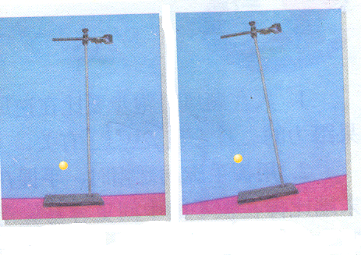
实验
如右图（a） ，将小球悬挂在铁架台的横杆上，待小球静止时观察细线的位置。
如右图（b），将铁架台倾斜一个角度，观察小球静止时细线的位置。
(a)
(b)
竖直
两图中细线都处于 位置，这说明了什么？

Slide 8
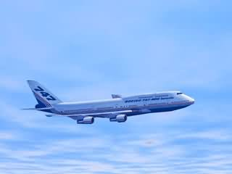
二、重力方向
总是竖直向下

Slide 9
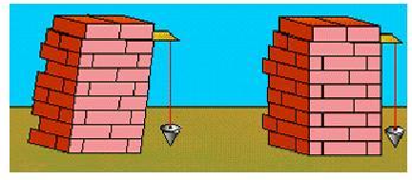
铅垂线的工作原理是什么？
重力的方向总是
竖直向下

Slide 10
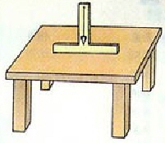
讨论：
你能用制作一个水平仪吗？

Slide 11
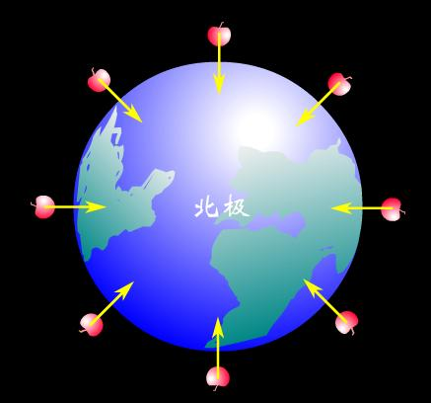
不同地方重力的方向
想一想共同点是什么？
重力的方向大约
指向地心

Slide 12
三、重力的大小
物体所受重力的大小可以用弹簧测力计来测量
物体所受重力的大小简称为物重。

Slide 13
注意观察：
分别把1只、2只…钩码挂在弹簧测力计下，记下弹簧测力计每次的示数并填在表中。
实验记录：
钩码数/只 | 质量m/kg | 物重G/N | 物重与质量的比g/N▪kg⁻¹
1
2
3
4

Slide 14
实验结论：
质量增大几倍，重力也增大几倍，即物体所受的重力跟它的质量成正比，经科学家测定其比值约等于9.8N/kg，是个定值。

Slide 15
g=9.8N/kg的物理意义：
质量为1kg的物体受到的重力是9.8N。
对给定的物体在确定的位置，它的重
力一定与它的运动状态无关。

Slide 16
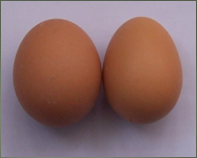
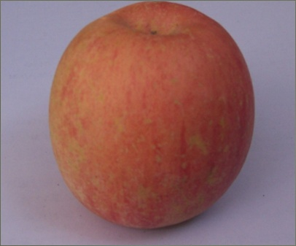
感性认识
两个鸡蛋受到的重力大约为1N
一个苹果受到的重力大约为2N

Slide 17
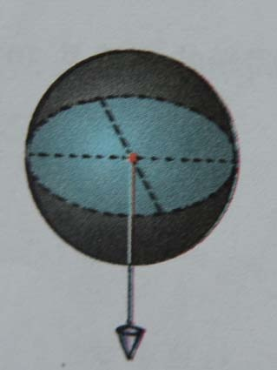
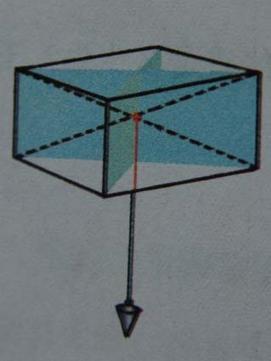
四、重心
物体各部分都要受到重力的作用，通常可以把这些力看成是作用在某一点上，这一点叫作物体的重心。
铅球的重心在球心
长方体的重心在其中心

Slide 18
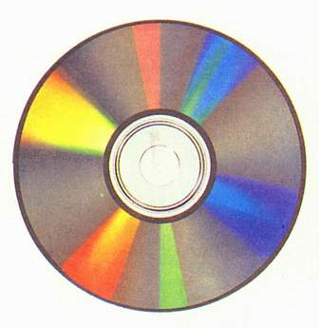
1.质地均匀、外形规则的物体的重心，在它的几何中心上。
如：质量均匀、外形规则的圆形唱片的重心在它的圆心上。
重心不一定在物体上

Slide 19
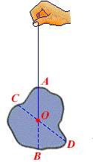
2.质量不均匀、外形不规则物体的重心可以用悬挂法确定。

Slide 20
3.重力的示意图
G
G
G

Slide 21
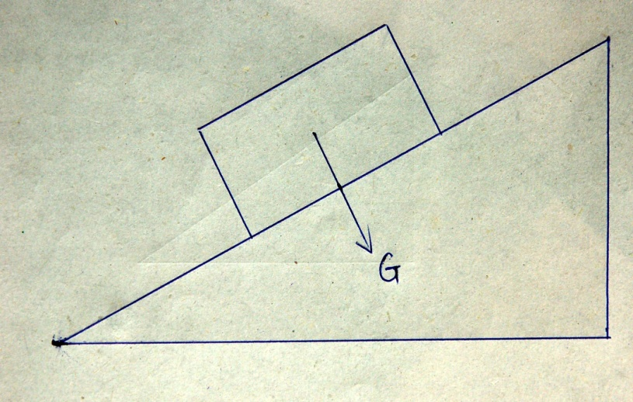
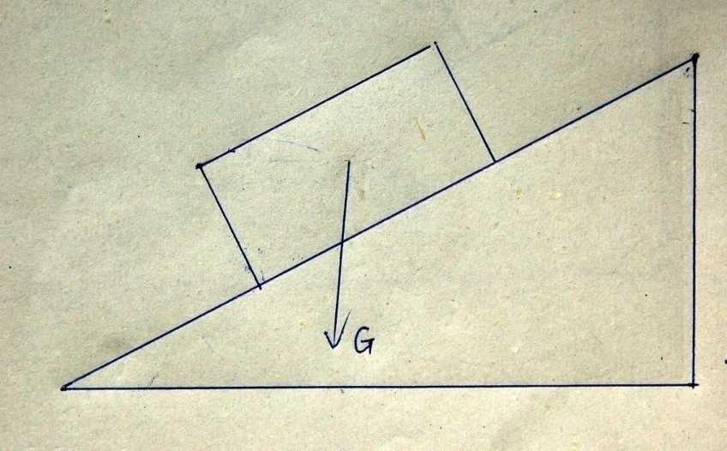
思考：这是甲、乙两位同学做的重力示意图，正确吗？
图甲
图乙
水平面

Slide 22
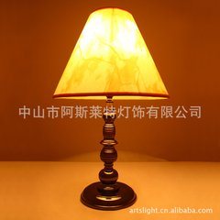
五、稳度
稳度：是指物体处于稳定平衡状态的稳定程度
稳度的大小由物体重心的高度和支承面积的大小决定。重心低，支承面大的物体稳度大，反之则稳度小。
你能举一个稳度运用在生活中的实例吗？

Slide 23
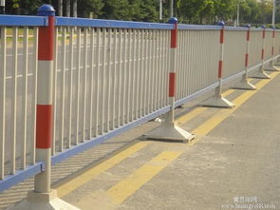
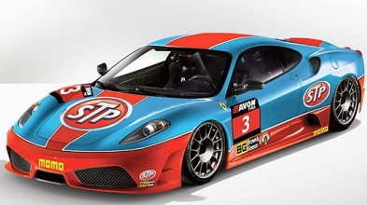
1.公路上的隔离栏，下面支持面
较大，就是用增大支承面的方法提高稳度的。
2.赛车的重心很低，是用降低重心的方法提高稳度。

Slide 24
课堂小结
公式：G＝mg
由于地球的吸引
而使物体受到的力
重心
重力
竖直向下
物体所受的重力与物体的质量成正比

Slide 25
随堂训练
1.下列关于重心的说法中，正确的是（ ）
A.物体所受重力的作用点叫作重心
B.物体的重心处才受到重力作用
C.质量分布均匀地圆锥体的重心在其轴线的中点
D.球体的重心总在球心
A

Slide 26
2.用测力计竖直称悬挂在其下面静止的小球，则有（ ）
A.小球对测力计的拉力就是小球的重力
B.小球对测力计的拉力大小等于小球的重力大小
C.小球的重力的施力物体是弹簧
D.小球的重力的施力物体是地球
BD

Slide 27
3.下面说法中正确的是（ ）
A.地面附近的一切物体都受到重力的作用
B.只有悬在空中的物体才受到重力的作用
C.只有与地面接触的物体才受到重力的作用
D.物体质量的大小与物体所受重力成正比
A

Slide 28
4.一个质量是500g的物体，能否用量程是3N的弹簧测力计来测量其受到的重力（ ）
A.可以
B.不可以
C.无法判断
D.以上三种都可能
B

